Slide 1


TRƯỜNG TH TÂN VIÊN
NHIỆT LIỆT CHÀO MỪNG
QUÝ THẦY CÔ VỀ DỰ GIỜ
MÔN TIẾNG VIỆT LỚP 3B
Giáo viên: ĐỖ THỊ HOÀI PHƯƠNG

Slide 2
KHỞI
ĐỘNG

Slide 3

Anh em mèo trắng
Vác giỏ đi câu
Em ngồi bờ ao
Anh ra sông cái.
Đọc mẫu
Mèo nghĩ: Ồ thôi
Anh câu cũng đủ
Nghĩ rồi hớn hở
Nhập bọn vui chơi.
Hiu hiu gió thổi
Buồn ngủ quá chừng
Mèo anh ngả lưng
Ngủ luôn một giấc
Lòng riêng thầm nhắc
Đã có em rồi.
Lúc ông mặt trời
Xuống núi đi ngủ
Đôi mèo hối hả
Quay về lều tranh
Giỏ em, giỏ anh
Không con cá nhỏ…
Mèo em đang ngồi
Thấy bầy thỏ bạn
Đùa chơi múa lượn
Vui quá là vui.
(Thái Hoàng Linh)

Slide 4
Anh em mèo trắng
Vác giỏ đi câu
Em ngồi bờ ao
Anh ra sông cái.
Chia đoạn
1
Mèo nghĩ: Ồ thôi
Anh câu cũng đủ
Nghĩ rồi hớn hở
Nhập bọn vui chơi.
4
Hiu hiu gió thổi
Buồn ngủ quá chừng
Mèo anh ngả lưng
Ngủ luôn một giấc
Lòng riêng thầm nhắc
Đã có em rồi.
2
Lúc ông mặt trời
Xuống núi đi ngủ
Đôi mèo hối hả
Quay về lều tranh
Giỏ em, giỏ anh
Không con cá nhỏ…
5
Mèo em đang ngồi
Thấy bầy thỏ bạn
Đùa chơi múa lượn
Vui quá là vui.
3
(Thái Hoàng Linh)

Slide 5
2. Luyện đọc
Từ ngữ:
vác giỏ
sông cái
hớn hở
hối hả
lều tranh
Notes:
Cô cũng có một số từ khó sau: trời xanh, chăn trâu. HS đọc – đọc đồng thanh.
Một bạn có thể cho cô biết,
Nhuộm - làm cho chuyển thành màu nào đó bằng cách nhúng vào hoặc ủ với chất có màu
Sau đây cô có 1 số hình ảnh về mặt trăng chúng ta cùng quan sát nhé!

Slide 6
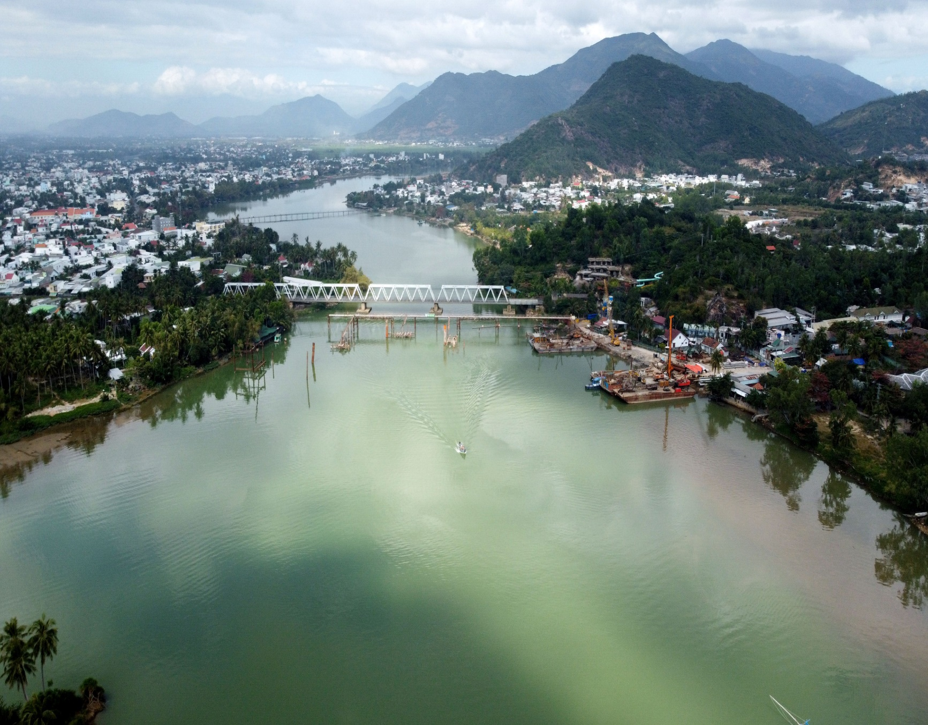
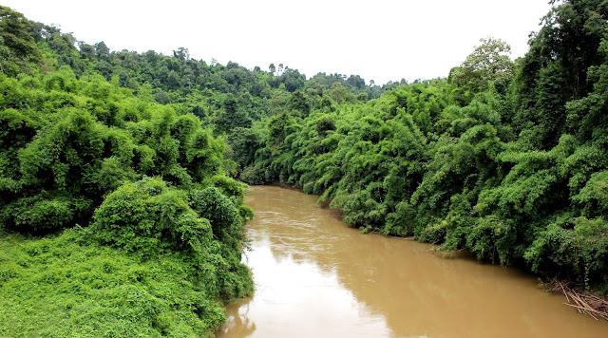
Sông cái: Sông lớn
Notes:
Cô có hình ảnh hai dòng sông một bạn hãy nêu sự khác biệt giữa hai dòng sông cho cô nào

Slide 7
Hớn hở: nét mặt tươi tỉnh, lộ rõ vẻ vui mừng
Từ ngữ:
vác giỏ
sông cái
hớn hở
hối hả
lều tranh

Slide 8


Ngắt nhịp thơ
Anh em mèo trắng
Vác giỏ đi câu
Em ngồi bờ ao
Anh ra sông cái.
1

Slide 9
Hiu hiu gió thổi
Buồn ngủ quá chừng
Mèo anh ngả lưng
Ngủ luôn một giấc
Lòng riêng thầm nhắc
Đã có em rồi.
2
Lúc ông mặt trời
Xuống núi đi ngủ
Đôi mèo hối hả
Quay về lều tranh
Giỏ em, giỏ anh
Không con cá nhỏ…
5
(Thái Hoàng Linh)
Notes:
Các em ạ chính cách gieo vần như vậy đã tạo nên nhịp điệu của bài thơ đấy. Rất nhiều các bạn nhỏ khi nắm bắt được cách gieo vần này đã viết nên những bài thơ rất hay và dí dỏm. Tiêu biểu phải kể đến nhà thơ Trần Đăng Khoa ông được mệnh danh là thần đồng thơ vì sáng tác ra rất nhiều bài thơ từ khi mới 8 tuổi

Slide 10
Anh em mèo trắng
Vác giỏ đi câu
Em ngồi bờ ao
Anh ra sông cái.
Đọc nối tiếp
1
Mèo nghĩ: Ồ thôi
Anh câu cũng đủ
Nghĩ rồi hớn hở
Nhập bọn vui chơi.
4
Hiu hiu gió thổi
Buồn ngủ quá chừng
Mèo anh ngả lưng
Ngủ luôn một giấc
Lòng riêng thầm nhắc
Đã có em rồi.
2
Lúc ông mặt trời
Xuống núi đi ngủ
Đôi mèo hối hả
Quay về lều tranh
Giỏ em, giỏ anh
Không con cá nhỏ…
5
Mèo em đang ngồi
Thấy bầy thỏ bạn
Đùa chơi múa lượn
Vui quá là vui.
3
(Thái Hoàng Linh)

Slide 11
Nội dung các khổ thơ
Khổ 1
Giới thiệu anh em mèo trắng đi câu.
Khổ 2
Chuyện câu cá của mèo anh.
Khổ 3-4
Chuyện câu cá của mèo em.
Kết quả chuyến đi câu của hai anh em mèo.
Khổ 5

Slide 12
Anh em mèo trắng
Vác giỏ đi câu
Em ngồi bờ ao
Anh ra sông cái.
Luyện đọc nhóm
1
Mèo nghĩ: Ồ thôi
Anh câu cũng đủ
Nghĩ rồi hớn hở
Nhập bọn vui chơi.
4
Hiu hiu gió thổi
Buồn ngủ quá chừng
Mèo anh ngả lưng
Ngủ luôn một giấc
Lòng riêng thầm nhắc
Đã có em rồi.
2
Lúc ông mặt trời
Xuống núi đi ngủ
Đôi mèo hối hả
Quay về lều tranh
Giỏ em, giỏ anh
Không con cá nhỏ…
5
Mèo em đang ngồi
Thấy bầy thỏ bạn
Đùa chơi múa lượn
Vui quá là vui.
3
(Thái Hoàng Linh)

Slide 13
Anh em mèo trắng
Vác giỏ đi câu
Em ngồi bờ ao
Anh ra sông cái.
Đọc toàn bài
Mèo nghĩ: Ồ thôi
Anh câu cũng đủ
Nghĩ rồi hớn hở
Nhập bọn vui chơi.
Hiu hiu gió thổi
Buồn ngủ quá chừng
Mèo anh ngả lưng
Ngủ luôn một giấc
Lòng riêng thầm nhắc
Đã có em rồi.
Lúc ông mặt trời
Xuống núi đi ngủ
Đôi mèo hối hả
Quay về lều tranh
Giỏ em, giỏ anh
Không con cá nhỏ…
Mèo em đang ngồi
Thấy bầy thỏ bạn
Đùa chơi múa lượn
Vui quá là vui.
(Thái Hoàng Linh)

Slide 14






Slide 15
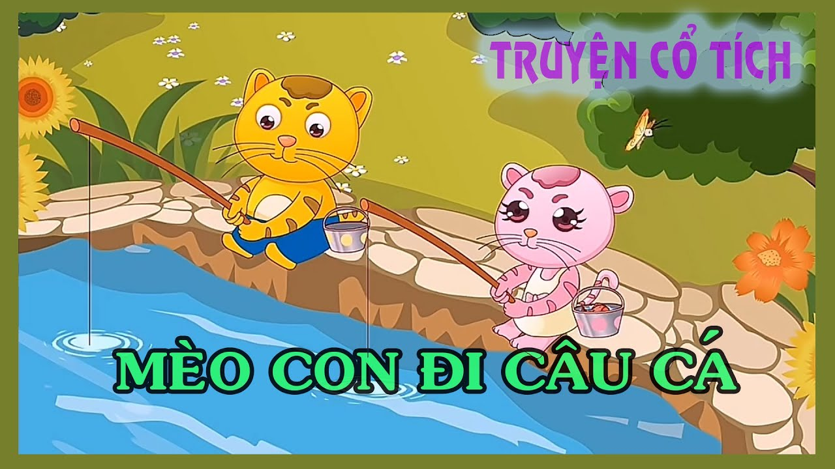


Cùng tìm hiểu
1
Anh em mèo trắng làm việc gì? Ở đâu?
2
Vì sao mèo anh ngả lưng ngủ luôn một giấc?
3
Khi nhìn bầy thỏ vui chơi, mèo em nghĩ gì?
4
Kết quả buổi đi câu của anh em mèo trắng thế nào? Vì sao lại có kết quả đó?
5
Chọn lời khuyên mà bài thơ Mèo đi câu cá muốn gửi gắm
Thảo luận nhóm đôi

Slide 16


1. Anh em mèo trắng làm việc gì? Ở đâu?
Anh em mèo trắng đi câu cá. Em ngồi ở bờ ao, anh ra sông cái

Slide 17
2. Vì sao mèo anh ngả lưng ngủ luôn một giấc?
Mèo anh ngả lưng ngủ luôn một giấc vì quá buồn ngủ và yên trí đã có em mình câu cá rồi.

Slide 18
3. Khi nhìn bầy thỏ vui chơi, mèo em nghĩ gì?
Khi thấy bầy thỏ vui chơi, mèo em rất muốn tham gia và nghĩ: mèo anh câu cá là đủ rồi, không cần mình phải câu nữa)

Slide 19
4. Kết quả buổi đi câu của anh em mèo trắng thế nào? Vì sao lại có kết quả đó?
Cuối buổi đi câu, cả hai anh em mèo trắng đều không câu được con cá nào. Vì hai anh em ỷ lại vào nhau. Mèo anh thì ham ngủ, mèo em thì ham chơi nên chẳng ai câu được gì.

Slide 20
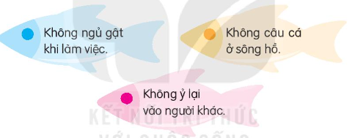
5. Chọn lời khuyên mà bài thơ Mèo đi câu cá muốn gửi gắm.

Slide 21


Theo em, nội dung chính của bài học là gì?
Rút ra bài học trong hoạt động tập thể, chúng ta phải tích cực tham gia, không được dựa dẫm vào người khác. công việc mới có kết quả tốt đẹp.

Slide 22
Qua câu chuyện chúng ta hết sức lưu ý:
Không tự ý đi câu cá ở sông hồ.
Ngồi câu các ở sông hồ luôn tiềm ẩn nguy hiểm, dễ xảy ra hiện tượng đuối nước.

Slide 23



Slide 24
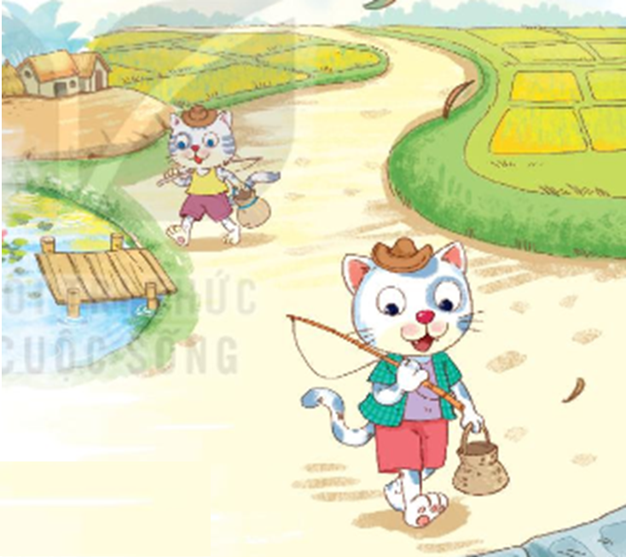
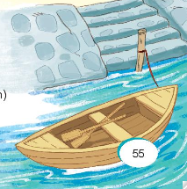
Anh em mèo trắng
Vác giỏ đi câu
Em ngồi bờ ao
Anh ra sông cái.
Mèo nghĩ: Ồ thôi
Anh câu cũng đủ
Nghĩ rồi hớn hở
Nhập bọn vui chơi
Hiu hiu gió thổi
Buồn ngủ quá chừng
Mèo anh ngả lưng
Ngủ luôn một giấc
Lòng riêng thầm nhắc
Đã có em rồi
Lúc ông mặt trời
Xuống núi đi ngủ
Đôi mèo hối hả
Quay về lều tranh
Giỏ em, giỏ anh
Không con cá nhỏ…
Mèo em đang ngồi
Thấy bầy thỏ bạn
Đùa chơi múa lượn
Vui quá là vui
(Thái Hoàng Linh)

Slide 25

Dặn dò
Dặn dò
Xem lại bài, đọc thuộc bài thơ.
Làm vở bài tập.
Chuẩn bị bài sau.

